Slide 1


Slide 2

Machine Learning For Investment
Chủ đề: Tổng quan khóa học
GV.Đặng Trí Thanh
Huỳnh Văn Nam

Slide 3

Mục đích buổi học
Tổng quan về Quant Trading, bao gồm sự hình thành và phát triển của nó cùng những thành tựu đã đạt được trong lĩnh vực tài chính số hóa.
Các kỹ năng quan trọng cần phải học và nắm vững để tham gia vào lĩnh vực Quantitative Finance.
Phương pháp học, bao gồm việc kết hợp lý thuyết và thực hành, để đạt được hiệu quả cao trong quá trình nghiên cứu và áp dụng kiến thức về Quant Trading.

Slide 4
Nội dung chính
Tổng quan về Quant Finance
Các chủ đề trong khóa học
Lịch trình học
Phương pháp học

Slide 5
Giới thiệu về Quantitative Finance
Quant Trading, hay còn gọi là Giao dịch Định lượng, là phương pháp giao dịch tài chính áp dụng kỹ thuật toán học, lập trình thuật toán, và dữ liệu lịch sử để xác định các cơ hội đầu tư trên thị trường.
Nó dựa vào mô hình toán học để phân tích xu hướng, giá cả, và thông tin thị trường, nhằm mục đích đưa ra quyết định mua bán tự động hoặc hỗ trợ quyết định của nhà đầu tư
Tại sao Quant Trading lại quan trọng: Phương pháp này giúp loại bỏ cảm xúc con người khỏi quyết định đầu tư, làm giảm rủi ro và tăng khả năng tạo lợi nhuận dựa trên phân tích khách quan.
Notes:
Efficient Market Hypothesis, ChatGPT, etc.

Slide 6
Giới thiệu về Quantitative Finance
Bắt đầu được phát triển vào những năm 1960, khi các nhà khoa học máy tính bắt đầu áp dụng các thuật toán cho giao dịch tài chính: Phương pháp áp dụng những công cụ trong toán và xác suất thống kê để giải quyết những bài toán phức tạp trên thị trường tài chính (định giá cổ phiếu, phái sinh, chứng quyền; mô phỏng rủi ro, etc.)
Trong thời kỳ công nghệ thông tin 4.0 (2011, khi chính phủ Đức công bố Công nghiệp 4.0), Quant Finance cho phép tự động hóa việc đánh giá và ước lượng các sản phẩm tài chính nhanh và hiệu quả hơn, đem lại lợi thế cạnh tranh lớn.
Notes:
Efficient Market Hypothesis, ChatGPT, etc.

Slide 7
Giới thiệu về Quantitative Finance
"Từ những nỗ lực đầu tiên của các nhà toán học như Edward Thorp và các nhà đầu cơ như Jesse Livermore, đến các hệ thống giao dịch tự động phức tạp của thế kỷ 21.“
"Gần đây, sự phát triển của Machine Learning và AI đã mở ra những khả năng mới trong việc phân tích và dự đoán thị trường tài chính.“
Notes:
Efficient Market Hypothesis, ChatGPT, etc.

Slide 8
Giới thiệu về Quantitative Finance
Các mô hình định lượng:
Mô hình Mean Reversion: Giả định rằng giá cổ phiếu sẽ quay trở lại trung bình giá của nó sau một thời gian biến động mạnh.
Mô hình Momentum: Dựa trên quan sát rằng cổ phiếu có xu hướng tiếp tục di chuyển theo cùng một hướng trong một khoảng thời gian nhất định.
Pairs Trading: Tìm kiếm hai cổ phiếu có mối quan hệ giá cả chặt chẽ và đặt cược vào việc chúng sẽ tiếp tục di chuyển cùng nhau.
Mô hình Dựa trên Điểm số (Score-based models): Tạo ra các điểm số dựa trên một loạt yếu tố như tài chính, tin tức, và chỉ số kỹ thuật để xác định xem cổ phiếu có hấp dẫn để mua hay không.
Các mô hình định lượng sẽ học:
Mô hình Doji chân dài
Mô hình MA, ATR
Mô hình SPY500, VIX
Mô hình Bollinger Bands, RSI
Mô hình MACD, SMA
Mô hình ARIMA
Mô hình Fibonaci Retracements
Mô hinh IChimoku
Mô hình Machine Learning: Sử dụng các thuật toán học sâu và máy học để phân tích dữ liệu lớn và đưa ra dự đoán: Hồi quy tuyến tính và Cây quyết định
Notes:
Efficient Market Hypothesis, ChatGPT, etc.

Slide 9
Một số hiểu nhầm thường gặp khi nhắc đến Quantitative Finance
Để tiếp cận Quantitative Finance, người học cần rất giỏi về toán và lập trình? Đại số tuyến tính, xác suất thống kê, toán và lập trình
Quantitative Finance (tài chính định lượng) là một lĩnh vực rộng lớn, bao gồm nhiều khía cạnh khác nhau, từ nghiên cứu, phát triển các mô hình tài chính đến ứng dụng các mô hình đó trong thực tế => Không có một định nghĩa duy nhất về QF.
Ngoài kiến thức và kỹ năng về toán và lập trình, bạn cũng cần có kiến thức và kinh nghiệm về tài chính, kinh doanh và thị trường. Bạn có thể học hỏi những kiến thức này thông qua các khóa học, sách báo và kinh nghiệm thực tế.
Notes:
1. Tiến bộ công nghệ làm mọi thứ trở nên dễ dàng hơn
2. Không ai chia sẻ những mô hình nào đang kiếm ra tiền, nhưng có rất nhiều tài liệu chia sẻ phương pháp nhận biết/ đánh giá mô hình hiệu quả

Slide 10
Một số hiểu nhầm thường gặp khi nhắc đến Quantitative Finance
Các mô hình hiệu quả trong quantitative finance không được chia sẻ rộng rãi, do những người đang hưởng lợi không có lý do để chia sẻ?
Vừa đúng, vừa sai:
Cạnh tranh: Nếu một mô hình hiệu quả được chia sẻ rộng rãi, thì các đối thủ cạnh tranh sẽ có thể sử dụng nó để cải thiện hiệu suất giao dịch của họ. Điều này có thể làm giảm lợi nhuận của mô hình gốc (vì bị hiệu ứng đám đông).
Bảo vệ tài sản trí tuệ: Các mô hình hiệu quả thường được coi là tài sản trí tuệ có giá trị. Các công ty và nhà đầu tư thường không muốn chia sẻ các mô hình này với người khác, vì điều này có thể làm giảm giá trị của chúng.
Rủi ro: Chia sẻ một mô hình hiệu quả có thể mang lại rủi ro cho người chia sẻ. Nếu mô hình bị rò rỉ hoặc bị sao chép, thì người chia sẻ có thể mất lợi thế cạnh tranh.
Notes:
1. Tiến bộ công nghệ làm mọi thứ trở nên dễ dàng hơn
2. Không ai chia sẻ những mô hình nào đang kiếm ra tiền, nhưng có rất nhiều tài liệu chia sẻ phương pháp nhận biết/ đánh giá mô hình hiệu quả

Slide 11
Quantitative Finance - Lịch sử phát triển
Giai đoạn đầu (1950-1970)
1952: Harry Markowitz phát triển lý thuyết đầu tư tối ưu: Xây dựng doanh mục đầu tư hiệu quả => Định giá tài sản (CAPM)
1969: Edward Thorp thành lập quỹ đầu tư Newport Partners, trading dựa trên phương pháp Statistical Arbitrage (chênh lệch giá)/ Pair Trading
(Đánh bạc có kiến thức là đầu tư.)
Giai đoạn phát triển (1970-2000)
1978: Jim Simon thành lập quỹ Medallion, quỹ quant nổi tiếng nhất. Từ năm 2001 đến nay, năm lợi nhuận thấp nhất của quỹ là 21% => Dự đoán giá
Giai đoạn hiện đại (2000-nay)
2014: Quỹ quant Virtu Financial Singapore công bố 1277 ngày lãi trên 1278 ngày trade => Dựa vào dữ liệu lớn và trí tuệ nhân tạo
Giai đoạn đầu (1950-1970): Giai đoạn này đánh dấu sự ra đời của tài chính định lượng với sự phát triển của lý thuyết đầu tư tối ưu.
Giai đoạn phát triển (1970-2000): Giai đoạn này đánh dấu sự phát triển của các mô hình dự đoán thị trường.
Giai đoạn hiện đại (2000-nay): Giai đoạn này đánh dấu sự phát triển của các mô hình quản lý rủi ro dựa trên dữ liệu lớn và trí tuệ nhân tạo.

Slide 12
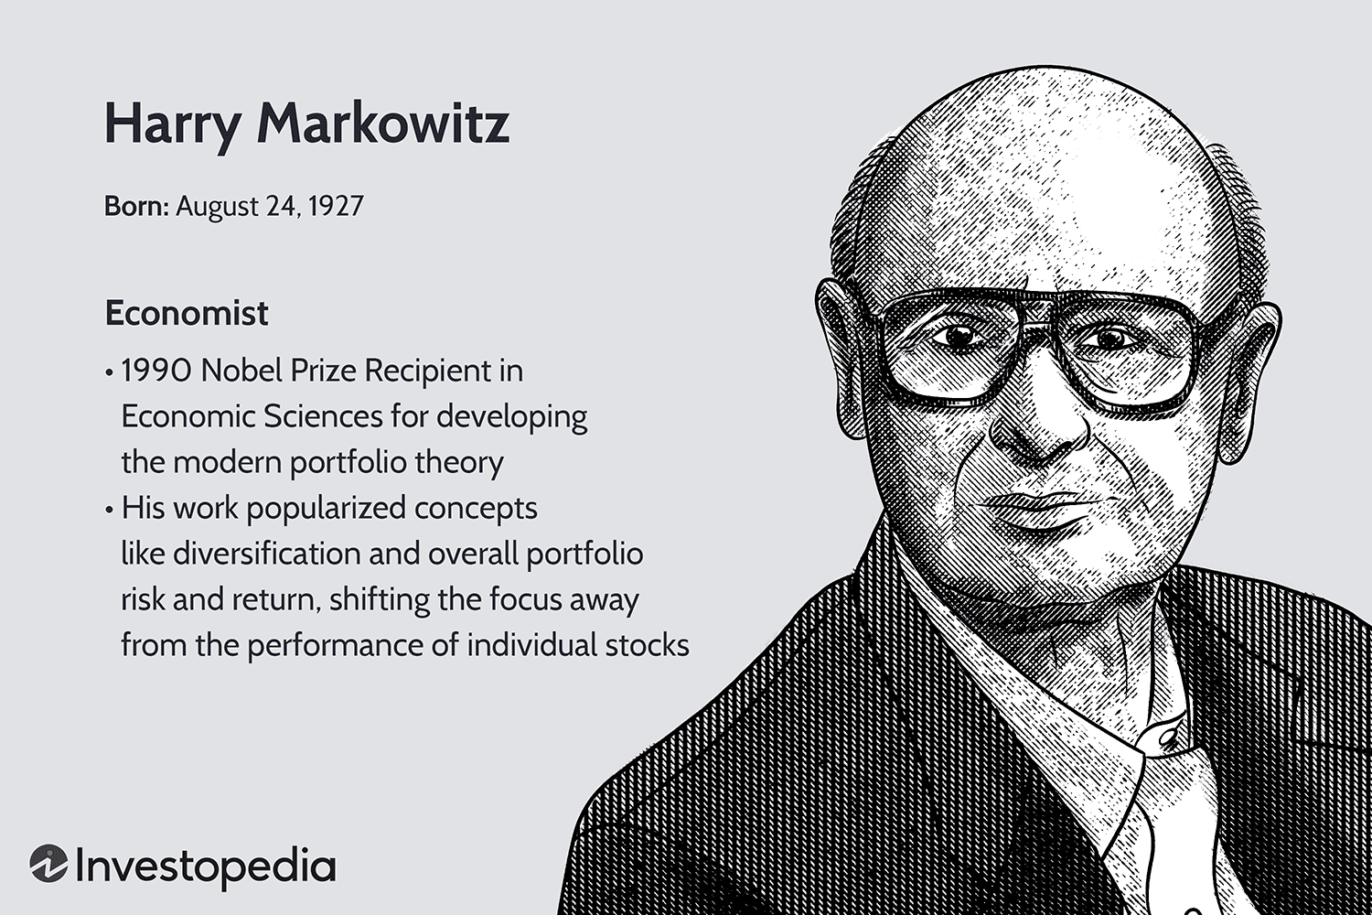
Quant Finance - Lịch sử phát triển
Nhận giải Nobel Kinh tế năm 1990 vì đã phát triển lý thuyết danh mục đầu tư hiện đại. (Modern Portfolio Theory – MPT)
Công trình của ông đã làm phổ biến các khái niệm như đa dạng hóa và tổng hợp rủi ro và lợi nhuận, chuyển sự chú ý từ hiệu suất của từng cổ phiếu cụ thể sang hiệu suất của toàn bộ danh mục đầu tư.

Slide 13
Quantitative Finance - Lịch sử phát triển
Công thức Optimal Investor Harry (phát triển 1952, một phần của MPT ở trên) có thể được viết dưới dạng:
Tìm vector danh mục đầu tư tối ưu x sao cho:
Độ lệch chuẩn (risk) được tối thiểu hoá: x^T Σ x
Tổng kỳ vọng lợi nhuận của các tài sản đạt mức tối thiểu r_min: r^T x >= r_min
Tổng trọng số của danh mục đầu tư bằng 1: e^T x = 1
Trong đó:
x là vector các phần tử của danh mục đầu tư
Σ là ma trận hiệp phương sai của các tài sản
r là vector các kỳ vọng lợi nhuận của các tài sản
r_min là mức kỳ vọng lợi nhuận tối thiểu được yêu cầu
e là vector đơn vị (tất cả các phần tử bằng 1)

Slide 14
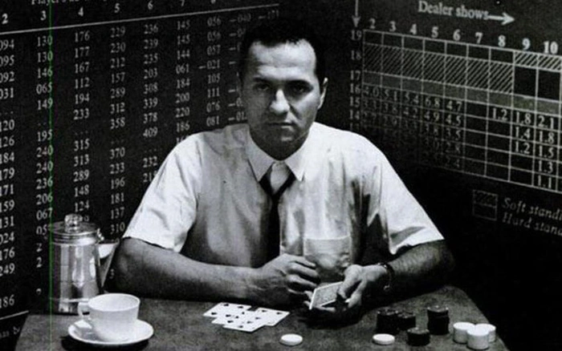
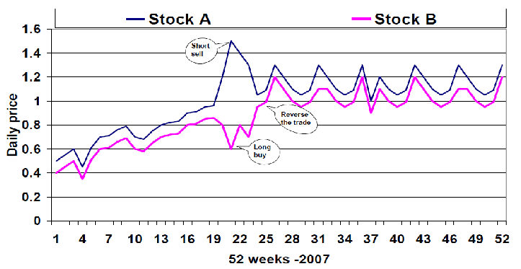
Quantitative Finance - Lịch sử phát triển
Edward Thorp là một nhà toán học và nhà đầu tư nổi tiếng.
Ông đã phát triển những chiến lược đầu tư mới và kỹ thuật phân tích dữ liệu để đánh bại thị trường chứng khoán ví dụ như Statistical Arbitrage/ Pair Trading.
Thorp là tác giả của nhiều cuốn sách nổi tiếng trong lĩnh vực đầu tư và tài chính, bao gồm "Beat the Dealer" và "Beat the Market".
Ông là người sáng lập quỹ đầu tư Newport Partners và đã đạt được thành công lớn trong lĩnh vực này.

Slide 15
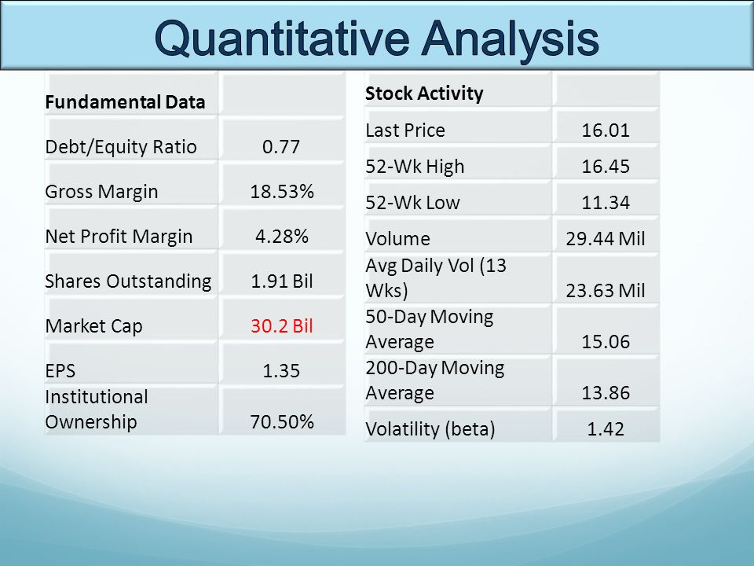
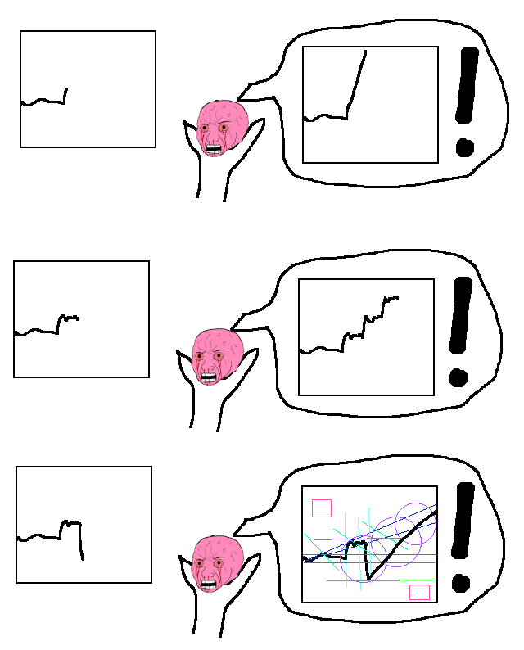
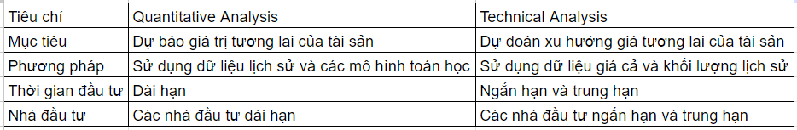
Phân biệt Quantitative Analysis và Technical Analysis
Technical Analysis

Slide 16

Các chủ đề trong khóa học
A. Kiến thức về các sản phẩm trong tài chính
Tài sản: Tất cả những thứ tài nguyên có thể mua/ bán hợp pháp.
Notes:
Note: mọi người khi kiếm tiền từ thị trường chỉ quan niệm vào việc coi mọi thứ như 1 loại tài sản, mua thấp bán cao, không tìm hiểu bản chất

Slide 17

Các chủ đề trong khóa học
A. Kiến thức về các sản phẩm trong tài chính
Cổ phiếu
Cổ phiếu là loại chứng khoán, được phát hành dưới dạng chứng chỉ, hoặc bút toán ghi sổ, xác nhận quyền và lợi ích hợp pháp của nhà đầu tư, khi tham gia vào hoạt động kinh doanh của doanh nghiệp.
Người nắm giữ cổ phiếu trở thành cổ đông và đồng thời là chủ sở hữu của công ty phát hành.
Notes:
Cổ phiếu là 1 phần doanh nghiệp

Slide 18
Các chủ đề trong khóa học
A. Kiến thức về các sản phẩm trong tài chính
Cổ phiếu
Một số mô hình định giá cổ phiếu định lượng nổi tiếng:
Capital Assets Pricing Model (CAPM) : CAPM là một mô hình định giá cổ phiếu định lượng được sử dụng rộng rãi. Mô hình này dựa trên giả định rằng giá của cổ phiếu phản ánh sự kỳ vọng của nhà đầu tư về lợi nhuận tương lai của cổ phiếu.
Dividend Discount Model (DDM) : DDM là một mô hình định giá cổ phiếu định lượng dựa trên dòng cổ tức của cổ phiếu. Mô hình này dựa trên giả định rằng giá của cổ phiếu là giá trị hiện tại của tất cả các dòng cổ tức trong tương lai.
Notes:
Cổ phiếu là 1 phần doanh nghiệp

Slide 19
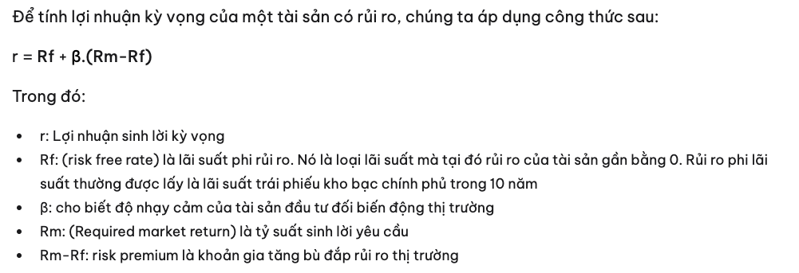
Các chủ đề trong khóa học
A. Kiến thức về các sản phẩm trong tài chính
Capital Assets Pricing Model (CAPM)
Notes:
Cổ phiếu là 1 phần doanh nghiệp

Slide 20
Các chủ đề trong khóa học
A. Kiến thức về các sản phẩm trong tài chính
Capital Assets Pricing Model (CAPM)
Ví dụ: Bạn dự định đầu tư 200 triệu đồng vào cổ phiếu VNM với cổ tức 3% / năm. Hệ số β lúc này là 1.1 (rủi ro lớn hơn so với thị trường). Giả sử lãi suất phi rủi ro cũng là 3%, bạn kỳ vọng thị trường có thể tăng giá trị 5%/năm.
Vậy lợi nhuận kỳ vọng được tính dựa vào mô hình CAPM như sau:
3% + 1.1 × (5% – 3%) = 5.2%
Notes:
Cổ phiếu là 1 phần doanh nghiệp

Slide 21
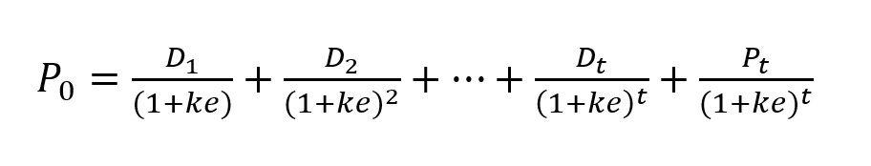
Các chủ đề trong khóa học
A. Kiến thức về các sản phẩm trong tài chính
Dividend Discount Model (DDM)
DDM là viết tắt của Dividend Discount Method, còn được gọi là phương pháp chiết khấu dòng cổ tức. Đây là một phương pháp định giá doanh nghiệp thông qua ước tính tổng giá trị hiện tại của các dòng cổ tức bằng tiền.
Trong đó:
P0: giá trị của một cổ phiếu ở thời điểm hiện tại;
D: cổ tức mà nhà đầu tư kỳ vọng nhận được trong tương lai;
Ke: tỷ suất lợi nhuận mà nhà đầu tư kỳ vọng nhận được khi mua cổ phiếu. ke thường được xác định bằng mô hình CAPM;
Pt: Giá cổ phiếu kỳ vọng tại thời điểm cuối năm t.
Notes:
Cổ phiếu là 1 phần doanh nghiệp

Slide 22
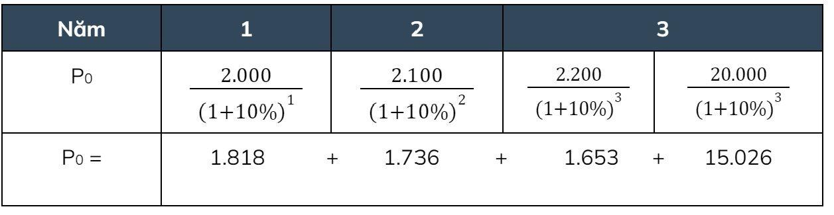
Các chủ đề trong khóa học
A. Kiến thức về các sản phẩm trong tài chính
Dividend Discount Model (DDM)
Ví dụ: Trong 3 năm tới, cổ phiếu ABC được kỳ vọng sẽ chi trả cổ tức lần lượt là 2.000 đồng, 2.100 đồng và 2.200 đồng. Giá cổ phiếu được kỳ vọng là 20.000 đồng tại thời điểm cuối năm thứ 3. Biết lợi suất yêu cầu (ke) của cổ phiếu này là 10%. Tính giá trị P0 của cổ phiếu.Giá trị hiện tại của các dòng cổ tức trong tương lai của cổ phiếu trên được tính như sau:
P0 = 20.230 đồng. Giá trị hiện tại của cổ phiếu ABC theo phương pháp DDM là 20.230 đồng.
Notes:
Cổ phiếu là 1 phần doanh nghiệp

Slide 23

Các chủ đề trong khóa học
A. Kiến thức về các sản phẩm trong tài chính
Phái sinh
Notes:
Hợp đồng ràng buộc dựa trên giá trị của một loại tài sản khác

Slide 24
Các chủ đề trong khóa học
A. Kiến thức về các sản phẩm trong tài chính
Phái sinh
Chứng khoán phái sinh được định nghĩa là một công cụ tài chính dưới dạng hợp đồng mà trong đó giá trị của CKPS phụ thuộc vào một hay nhiều loại tài sản cơ sở.
Ở thị trường CK Việt Nam, tồn tại 2 loại phái sinh chính là Future (cho VN30, trái phiếu chính phủ) và Chứng quyền bảo đảm (cho các cổ phiếu “blue chip”)
Với các thị trường nước ngoài/ crypto, còn tồn tại các loại hợp đồng phức tạp hơn như Put/ Binary Options/ CFD
Notes:
Hợp đồng ràng buộc dựa trên giá trị của một loại tài sản khác

Slide 25
Các chủ đề trong khóa học
A. Cụ thể các chủ đề trong khóa học cho 3 thị trường FX, Crypto, Chứng khoán
Các mô hình định lượng sẽ học:
Mô hình Doji chân dài
Mô hình MA, ATR
Mô hình SPY500, VIX
Mô hình Bollinger Bands, RSI
Mô hình MACD, SMA
Mô hình ARIMA
Mô hình Fibonaci Retracements
Mô hình Ichimoku
Mô hình Machine Learning: Sử dụng các thuật toán học sâu và máy học để phân tích dữ liệu lớn và đưa ra dự đoán: Hồi quy tuyến tính và Cây quyết định
Backtest
Auto Trade
Notes:
Hợp đồng ràng buộc dựa trên giá trị của một loại tài sản khác

Slide 26
Phương pháp Quantitative Analysis/ Machine Learning giúp đem lại lợi nhuận từ các sản phẩm tài chính như thế nào?
1. Định giá sản phẩm tài chính chính xác hơn, tìm ra các sản phẩm đang bị định giá thấp hơn giá trị thực nhanh và hiệu quả hơn các phương pháp truyền thống
2. Dự đoán xu hướng giá sau các sự kiện chính xác và khoa học hơn
Notes:
Khóa học sẽ dạy statistical arbitrage

Slide 27
Các chủ đề trong khóa học
B. Công cụ lập trình
Ngôn ngữ lập trình Python

Slide 28




Các chủ đề trong khóa học
B. Công cụ lập trình
Môi trường lập trình
Remote: Colab/ Kaggle
Local: VSCode (Visual Studio Code)
<write code -> compile -> run>
Một số trang web hữu dụng cho tìm kiếm và debug
https://stackoverflow.com/
Lưu trữ mã nguồn: https://github.com/

Slide 29
Các chủ đề trong khóa học
B. Công cụ lập trình
Hướng dẫn sử dụng Google Colab
Hướng dẫn cài đặt VSCode
Hướng dẫn tạo code với JP Notebook trên VSCode

Slide 30
Install and try!
First program: Print “Hello World!”
Demo: Optimal theory and pair trading
https://colab.research.google.com/drive/1Sy-zBZBxgvkB2i6zWsiKnhpAlU4Rfokd?authuser=5
Backtesting
https://colab.research.google.com/drive/1ZnfGvvsJ9PmJ95yeibq8P3Y2o5LPsvwE?authuser=5

Slide 31
Phương pháp học
Trên lớp giảng viên sẽ:
Dạy lý thuyết
Hỗ trợ code chiến lược của học viên
Demo cách thực hiện
Sau buổi học, học viên sẽ:
Hoàn chỉnh lại phần code của mình
Xem lại demo
Làm bài tập thực hành

Slide 32
Lịch trình học
Giới thiệu tổng quan
Quantitative finance
Các sản phẩm tài chính
Python
Tìm hiểu về ngôn ngữ lập trình Python
Python cơ bản
Các thư viện hữu ích:
Data analysis: pandas, numpy
Data visualization: matplotlib, seaborn
Crawl data: request, beautifulsoup
Sử dụng Git/ tìm kiếm source code
Xây dựng chiến thuật đầu tư
VIX backtest
MA/ ATR backtest
Event-based backtest
Vectorized backtest
Machine learning
Linear Regression
Decision Tree
Xây dựng chiến lược theo kế hoạch giao dịch tự động
Chứng khoán SSI => DK API (CCCD den tai quay)
Forex => API C#, Java, Python API MT5 (Ko phai MQL5)
Crypto
5 bài tập
Final Project

Slide 33
Tổng kết buổi học
(Tổng kết lại, buổi học hôm nay học viên đã học được những gì?)

Slide 34


